Slide 1
Прогулка: «Наблюдение за солнЫШКОМ». (2 младшая группа) Муниципальное дошкольное образовательное бюджетное учреждение «Центр развития ребенка» - детский сад № 43 МО Кореновский район. Воспитатель – Е.Д. Цуканова.

Slide 2
Цель: - Уточнить знания детей о том, что осенью солнце светит, но почти не греет. Научить играть с солнечным зайчиком. - Развивать познавательные интересы, наблюдательность, устойчивое внимание; - закреплять знания о явлениях неживой природы. - Учить радоваться ясному деньку, теплому солнечному лучику.
Вопросы:
1. Посмотрите, ребята, на небо. Что вы видите? (солнце, облака).
2. Какое солнце? (круглое, желтое, большое).
3. На что солнце похоже? (на шар, на тарелочку, на блинчик).
4. Какая сегодня погода? (чуть-чуть теплая).
5. Почему погода стала холоднее? (солнце редко появляется на
небе).
6. Почему солнце реже появляется на небе? (наступила осень).

Slide 3
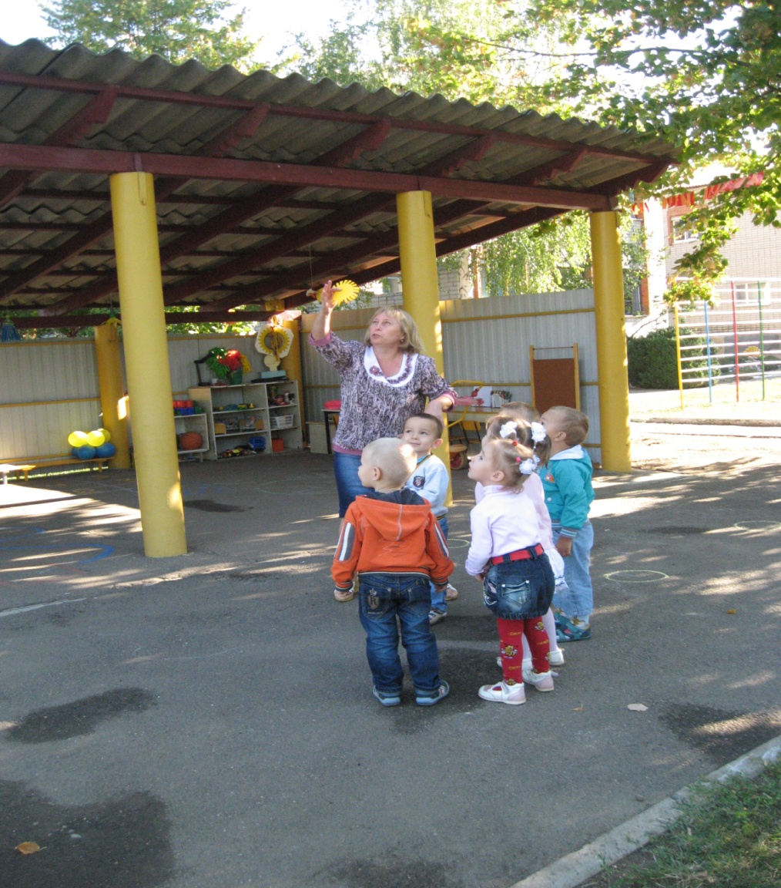
Воспитатель: Ребята, мы с вами знаем, что у солнышка есть лучики. Летом они были
очень теплые. Давайте протянем наши руки к солнышку,
поздороваемся с его лучиками.
Я под солнышком стою,
Чудо песенку пою:
Солнце, солнце поскорей
Мои рученьки согрей.
Что вы чувствуете?
(солнце светит, но не греет).

Slide 4
Посмотрите на солнышко, какое оно яркое. Без очков на солнышко не посмотришь.
Воспитатель предлагает понаблюдать за солнцем через цветные стеклышки, солнечные очки.
Солнышко, солнышко,
Выгляни в окошко!
Солнышко, нарядись,
Красное, покажись!
Ждут тебя детки,
Детки - малолетки.
Взойди поскорей,
Освети, обогрей -
Телят да ягнят,
Еще маленьких ребят.

Slide 5
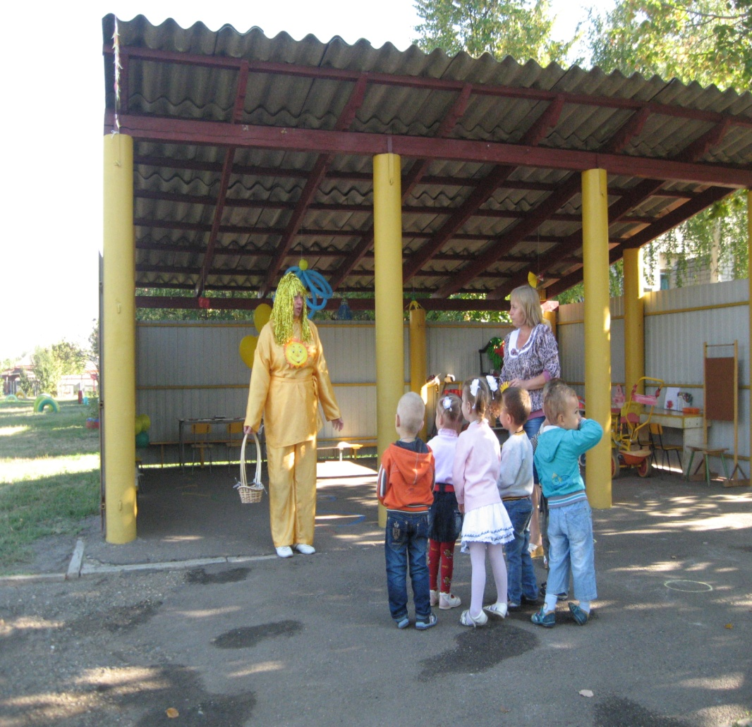
Воспитатель: Дети, посмотрите, к нам солнышко в гости пришло.
Солнышко:
Здравствуйте! А вот и я!
Солнце все ребята знают,
Солнце очень уважают,
Солнце светит ярко - ярко,
И под солнцем очень жарко!
Солнце всех важнее,
Солнце всех нужнее!

Slide 6
Ребята, а в подарок я принесла вам зеркальце. Давайте поиграем с солнечными зайчиками.
Дети пускают солнечных зайчиков.
Воспитатель:
Солнце в небе засияло,
Очень весело нам стало.
Раздается громкий смех,
Светит солнышко для всех.

Slide 7
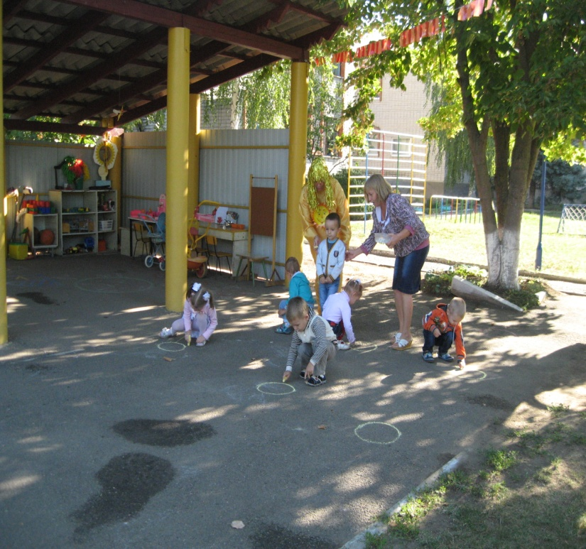
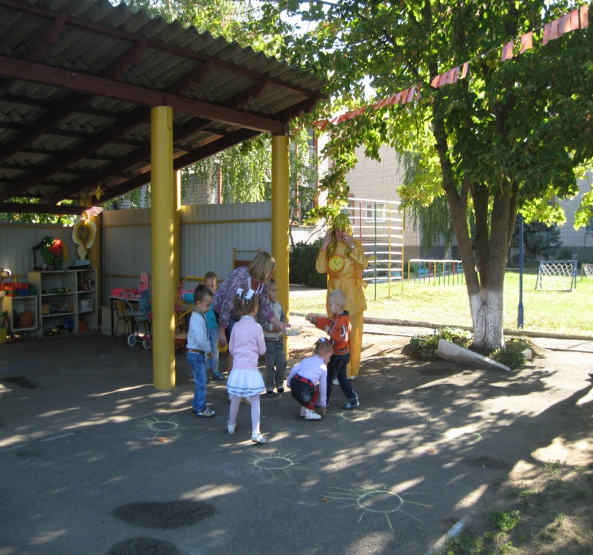
Дети, давайте нарисуем нашим солнышкам лучики. Пусть они тоже сияют для всех. Дети мелками дорисовывают солнышкам лучики на асфальте.
Посмотри Солнышко, как дети красиво нарисовали. Теперь можно идти на лужайку веселиться и танцевать.

Slide 8
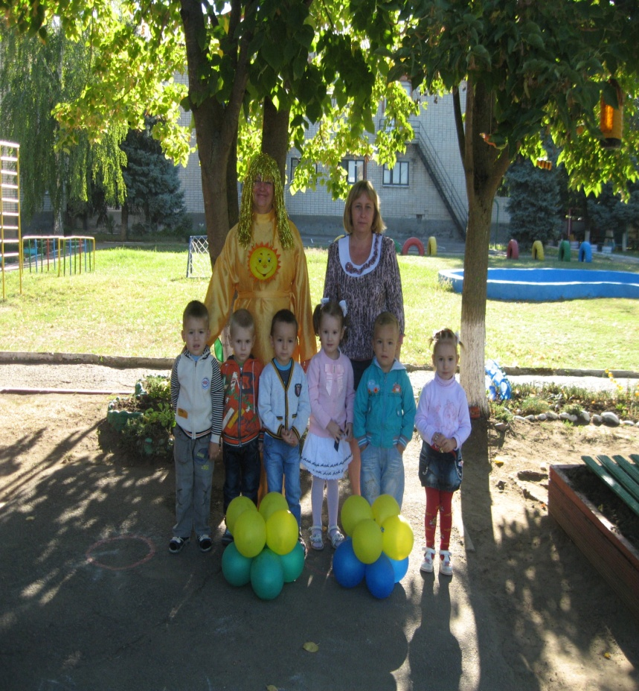
Воспитатель:
Тучка солнце вдруг закрыла,
Стало грустно и уныло.
Хлынул дождик проливной,
Побежали все домой.
Дети бегут под зонтик.
Спасибо тебе солнышко, что пришло к нам в гости. С тобой так тепло и весело.

Slide 9
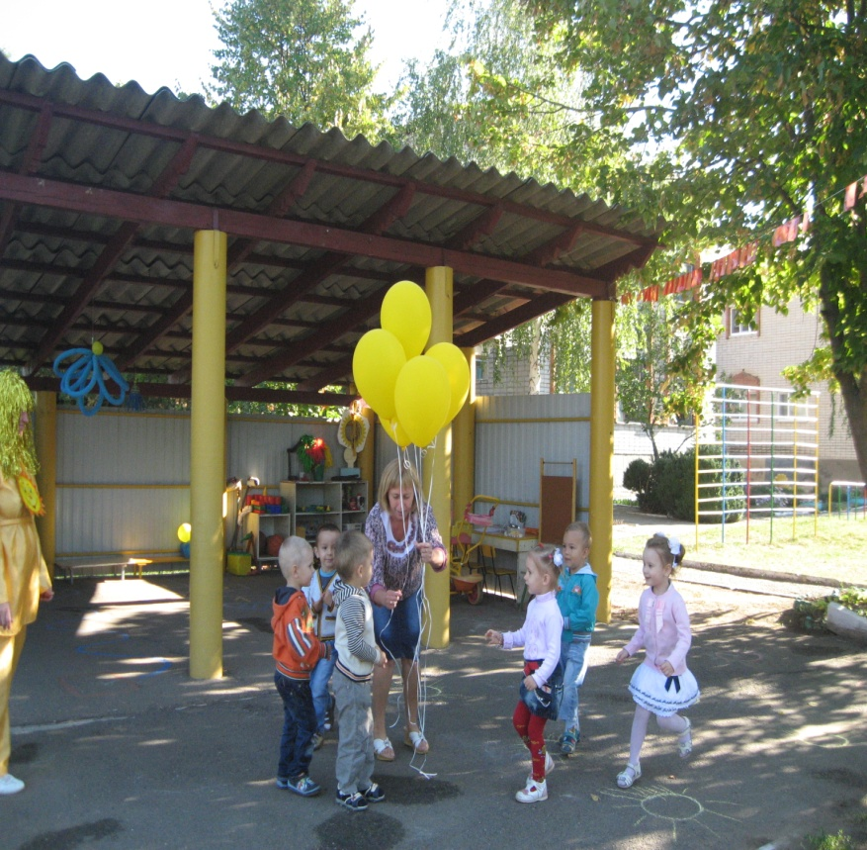
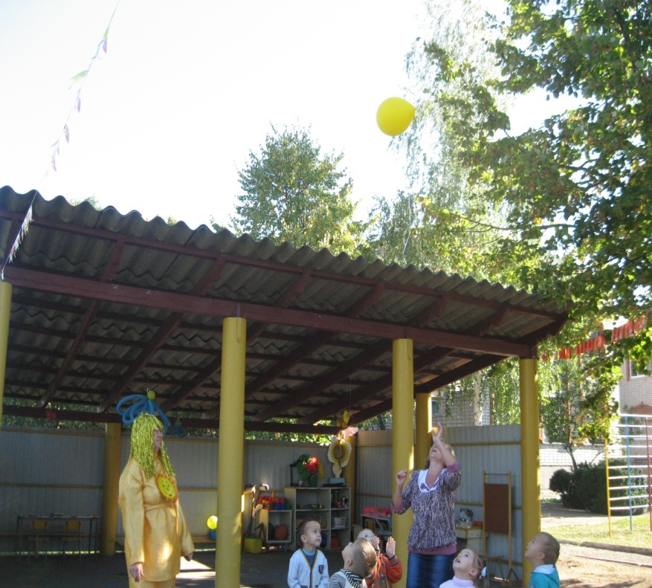
Наши дети хотят подарить тебе подарок.
Дети пускают воздушные шарики и прощаются с Солнышком.

Slide 10
СПАСИБО
ЗА
ВНИМАНИЕ !

